Slide 1
Non-stop模式下的调试
潘星星

Slide 2
主要内容
All-stop调试模式和Non-stop调试模式
移植要做的工作

Slide 3
多线程的两种调试模式
All-stop模式
  被调试程序中的一个线程产生某个事件（如遇断点），所有线程都停止，gdb获取控制
  被调试程序的运行和gdb的运行是同步的
Non-stop模式
  只有产生事件的线程暂停，gdb获取对该线程的控制，其它线程继续执行
  其它线程的运行和gdb的运行是异步的

Slide 4
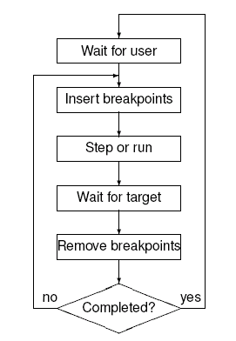
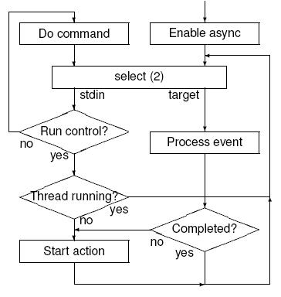
两种调试模式的事件循环
All-stop Non-stop

Slide 5
All-stop模式
  以单步为例：
    gdb等待
    被调试程序中的线程1遇到用户设置的断点指令，暂停
    gdb获知，发信号暂停其他线程。替换断点指令为原来的指令
    用户对线程1敲入单步命令stepi，gdb根据pc指向的当前未执行的指令，判断下一条将要执行的指令的位置(通常是pc+4,但也可能跳转)，在该位置插入断点指令(内部断点)
    发信号唤醒线程1，gdb进入等待内部断点的状态
    线程1执行完当前指令，遇到断点指令
    gdb取得控制

Slide 6
Nonstop模式
  在All-stop模式下当被调试程序中一个线程产生某个事件时，其它所有线程都将暂停
  用户希望在调试某些程序时对其它线程的干扰尽可能少
  gdb只和产生事件的线程进行交互,其它线程继续执行

Slide 7
Nonstop模式的问题
  当gdb和产生事件的线程进行交互时，对代码段的修改，可能影响其它正在执行的线程。
  不能像All-Stop调试模式那样执行单步
    gdb等待
    被调试程序中的线程1遇到用户设置的断点指令，暂停
    gdb获知，发信号暂停其他线程。替换断点指令为原来的指令
    用户对线程1敲入单步命令stepi，gdb根据pc指向的当前未执行的指令，判断下一条将要执行的指令的位置(通常是pc+4,但也可能跳转)，在该位置插入断点指令(内部断点)
    发信号唤醒线程1，gdb进入等待内部断点的状态
    线程1执行完当前指令，遇到断点指令
    gdb取得控制

Slide 8
解决办法
  方法1 gdb用软件来模拟这条指令的执行，然后修改线程的状态
  方法2 将原来的指令拷贝到程序入口(__start)执行
    线程1遇到用户设置的断点指令暂停，其它线程照常执行
    用户敲入stepi命令，gdb发现线程1的pc目前指向的位置设有断点，于是将该位置原来的指令拷贝到程序入口(操作数中含pc，需要对指令进行修改)，并在其后添加一条断点指令
    gdb恢复该线程的执行，线程执行完这条指令后遇到断点又暂停
    gdb取得控制，对线程状态进行必要的修改，然后继续该线程的执行

Slide 9
移植的主要工作
提供拷贝指令到程序入口点的函数
  针对每种指令格式
  pc无关指令直接拷贝过去
  pc相关指令，转换成pc无关指令
    保存r0,r1,r2,r3的值
    记下指令中的各操作数rd,rs,rn,rm
    将指令中各操作数中寄存器的值拷贝到r0,r1,r2,r3
    将指令中寄存器操作数修改成r0,r1,r2,r3
    将修改后的指令拷贝到程序入口点
提供指令执行完后的“扫尾”函数
  pc无关指令不需要处理
  pc相关指令
    将r0,r1,r2,r3赋给rd,rs,rn,rm
    并恢复r0,r1,r2,r3原来的值

